Slide 1
На окружной конкурс
методических разработок
для педагогов ДОУ.
Тема: «Проектирование предметно – развивающей среды по физической культуре в группах раннего возраста».
Номинация: «Фотоальбом предметно – развивающей среды по физической культуре в средне-ясельной группе «Малютка».
Воспитатель: Шевякова Наталья Семёновна.
МБДОУ детский сад комбинированного вида
№11 «Колосок».

Slide 2
Приоритетные принципы:
Принцип гармонии трех начал в развитии ребенка: духовного физического и интеллектуального;
Принцип учета возрастных и индивидуальных особенностей и склонностей детей.
Принцип функционального и эмоционального комфорта детей в среде.
Принцип системности.
Принцип учета требований современного дизайна и универсальности предметной среды развития движений.

Slide 3
Критерии, которые необходимо учитывать при проектировании среды физкультурного образования дошкольников:
Право на свободу выбора каждым ребенком любимого занятия. В группе необходимо иметь достаточно разнообразное количество физкультурно-спортивного оборудования, пособий для обеспечения детей благоприятным уровнем двигательной активности в процессе разных форм физического воспитания дошкольников.
Рациональность подбора физкультурного оборудования и инвентаря, в соответствии с требованиями стандарта дошкольного образования и реализуемых программ и технологий.
Реализация в двигательно-игровой предметной среде содержания физического воспитания детей данной группы (физические упражнения и движения) и направленность на развития основных физических качеств дошкольников.
Возможность продуктивного использования физкультурного оборудования в разных видах двигательной и игровой деятельности детей (в физических упражнениях, спортивных и подвижных играх, творческих и т.д.).
Соответствие оборудования и пособий возрастным особенностям детей и их антропометрическим показателям (эргономичность). Габариты и вес переносного оборудования должны быть соразмерными с возможностями детей.
Эстетичность компонентов среды развития движений и их направленность на воспитание художественного вкуса у детей.
Эмоциональная насыщенность компонентов среды развития движений в группе.
Безопасность физкультурного оборудования

Slide 4
Этапы работы
Первый этап - проведение анализа качества центров развития движений в группах и оценка востребованности их детьми. Обследование детей с целью выявления индивидуальных особенностей их физического и психического развития
Второй этап - проведение отбора критериев построения среды развития движений в группах на основе изученного теоретического материала.
Третий этап - проектирование и разработка компонентов предметной среды развития движений в группах и вариантов их использования.

Slide 5
Задачи:
Адаптировать или разработать вновь компоненты среды развития движений детей, отвечающие ранее представленным критериям.
Уточнить или разработать вновь и предложить детям варианты использования физкультурных пособий и оборудования.
Определить объем двигательных задач при самостоятельном использовании детьми физкультурного оборудования и пособий в группе.
Разработать способы реализации индивидуально – дифференцированного подхода к развитию двигательной деятельности детей при использовании ими того или иного пособия.

Slide 6
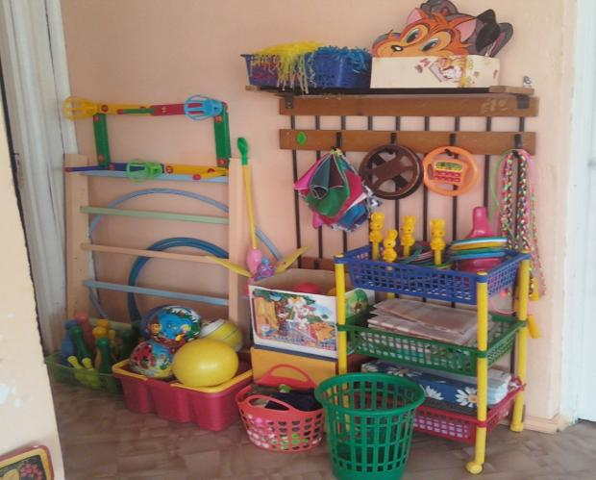

Slide 7
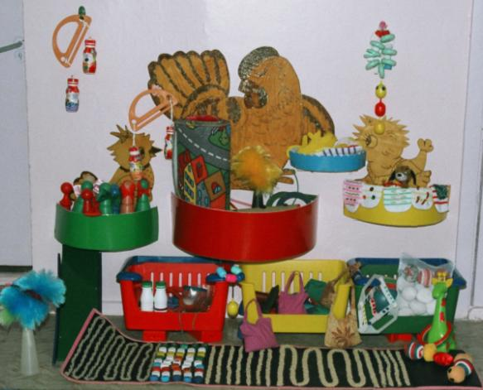

Slide 8
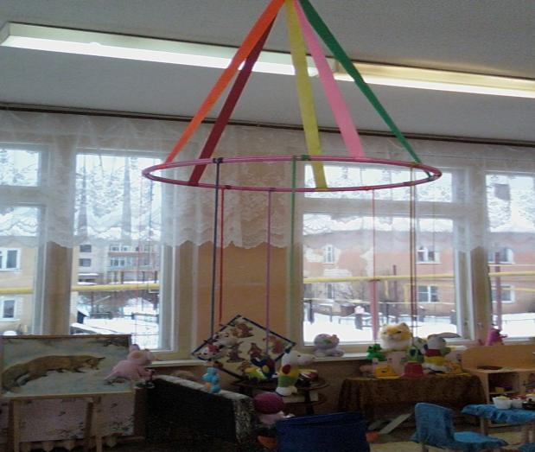

Slide 9
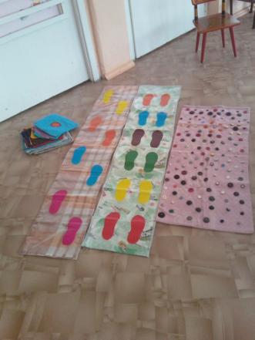
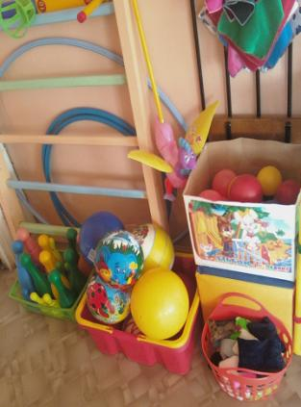

Slide 10
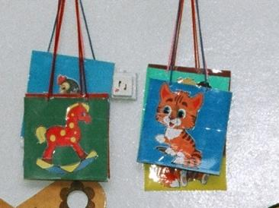
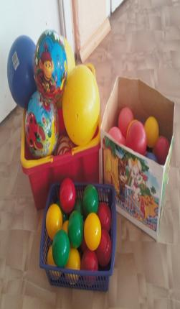
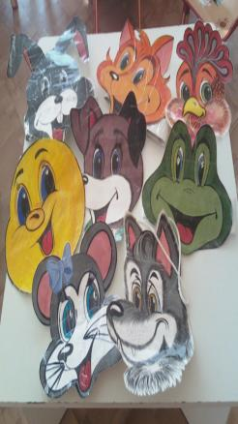

Slide 11
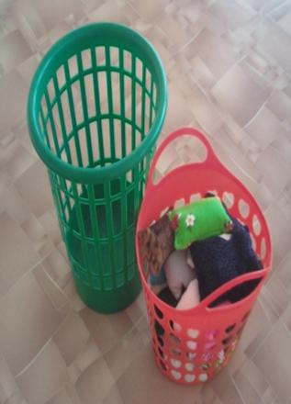
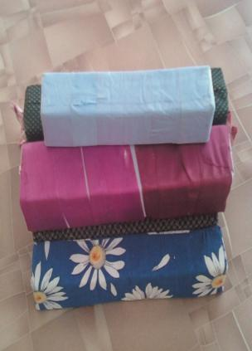

Slide 12
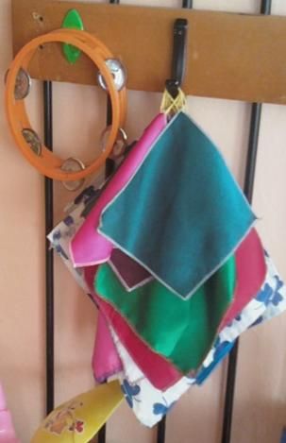
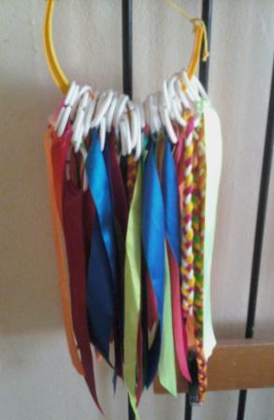

Slide 13
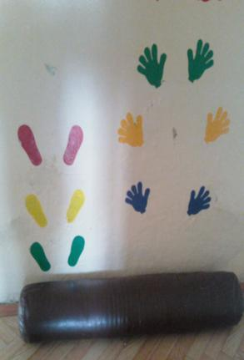
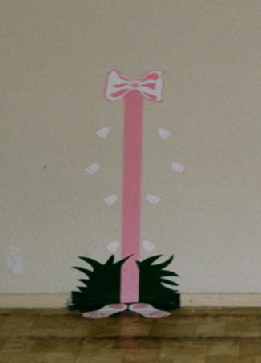

Slide 14
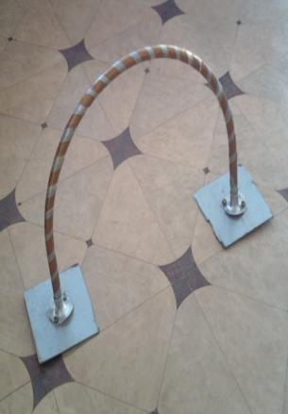
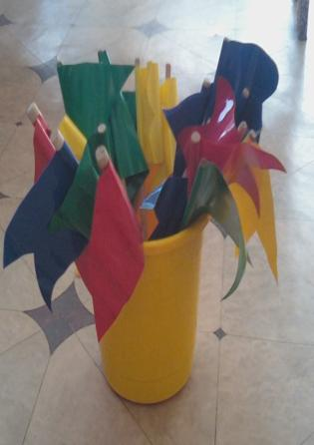

Slide 15
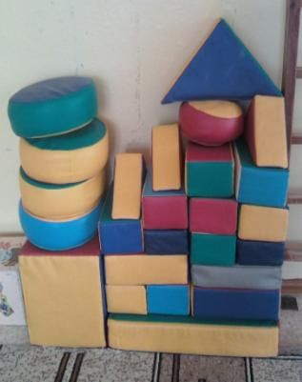
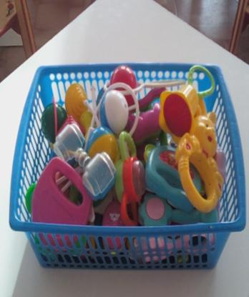

Slide 16
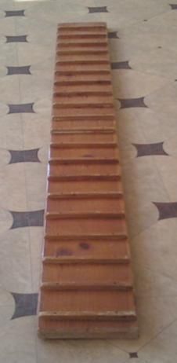
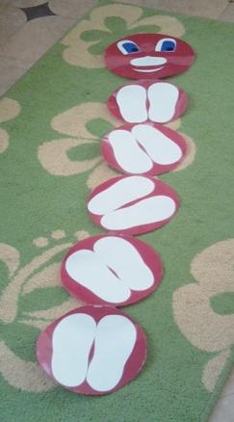
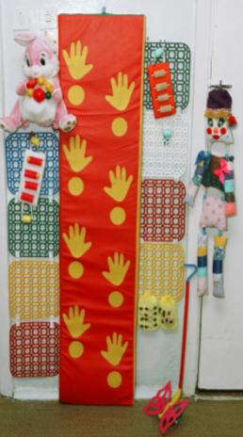

Slide 17
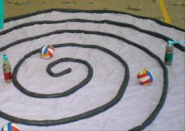
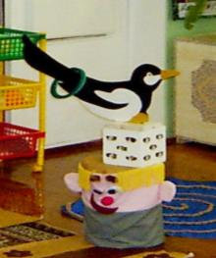
Вывод:
Нестандартное оборудование, ориентированное на полоролевые, возрастные и индивидуальные особенности детей, позволяет повысить как качественные, так и количественные результаты востребованности его детьми, а следовательно, разнообразить их самостоятельную двигательную деятельность, сделать так, чтобы каждый ребенок нашел себе занятие по душе, сообразуясь со своими физическими возможностями.

